Slide 2
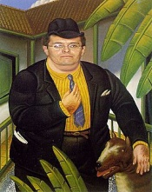
El lead, poderoso gancho para la información

Slide 3
El lead o lid
“Es el gancho de la información, la instantánea más significativa y percutiente de la misma”.
“Por esa razón, no puede tener más allá de unas pocas frases, incluso puede que sólo una, y encabeza siempre la historia”.
Miguel Ángel Bastenier

Slide 4
El lead o lid
“Es el encabezamiento de la noticia y su parte fundamental. En él deben hallarse los datos más importantes que la configuran”.
“El lid significa para el periodista la puerta por la que el lector pasará o no al interior de la noticia”.
Mar de Fontcuberta

Slide 5
Todo lead necesita:
1. Captar la esencia del acontecimiento.
2. Hacer que el lector se adentre en el escrito.
“La primera norma necesita el uso de la inteligencia. La segunda se basa en el arte o la artesanía del periodista”.
Mar de Fontcuberta

Slide 6
El lead en tres frases…
Ubica de manera clara y directa el elemento principal del hecho noticiable. Así mismo es: claro y directo.
Sintetiza la noticia y contesta varias de las preguntas fundamentales de la información: las W – H.
Todos los tipos de leads responden las preguntas centrales de la noticia, de una u otra manera.

Slide 7
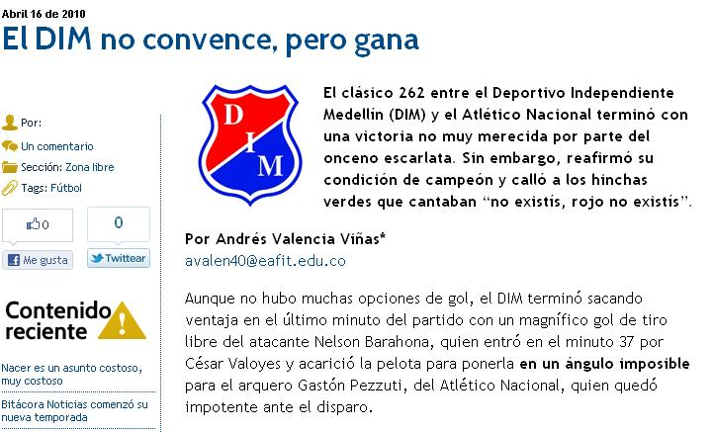
Similitudes y diferencias con la entradilla

Slide 8
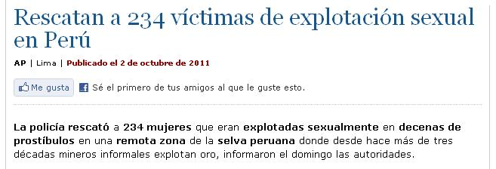
Primera gran categoría: lead directo

Slide 9
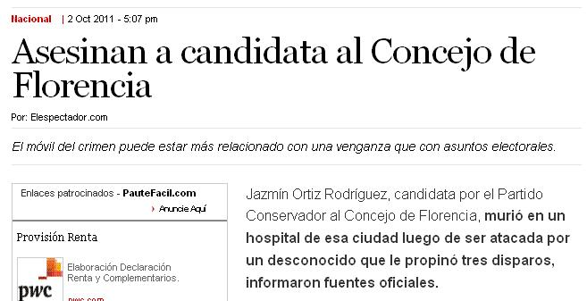
Lead de sumario

Slide 10
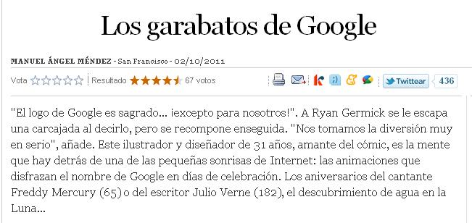
Lead de cita directa

Slide 11
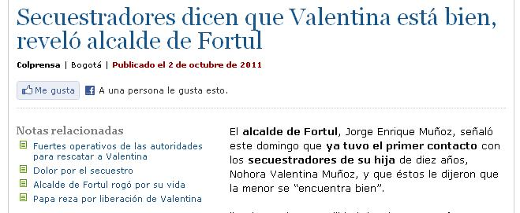
Lead de cita indirecta

Slide 12
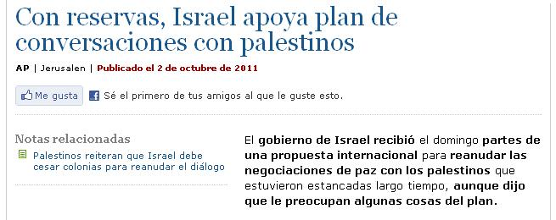
Lead de cita indirecta

Slide 13
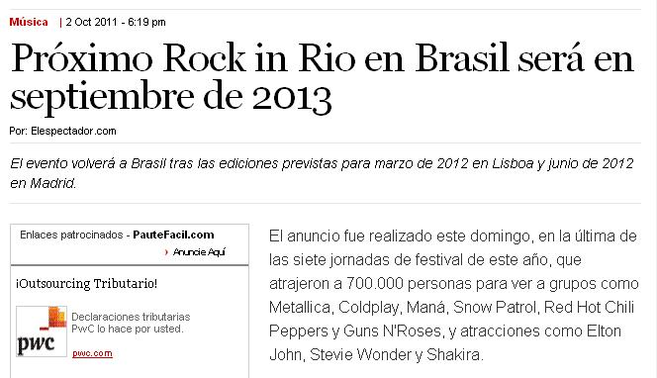
Lead de enumeración

Slide 14
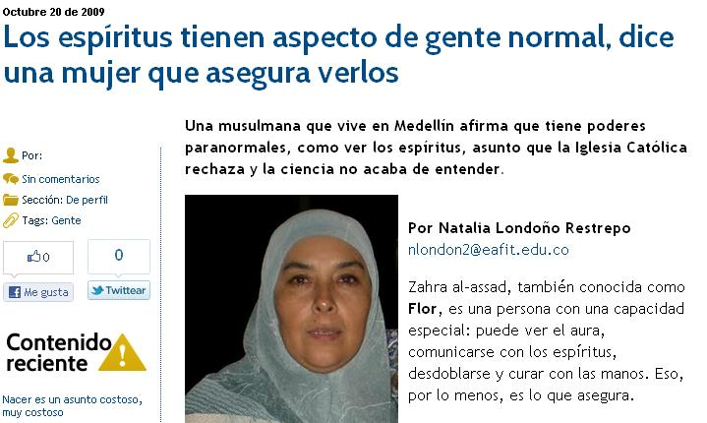
Lead de impacto

Slide 15
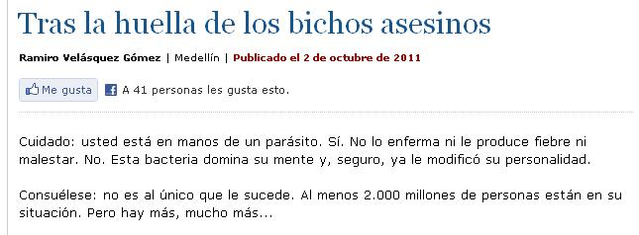
Lead de impacto

Slide 16
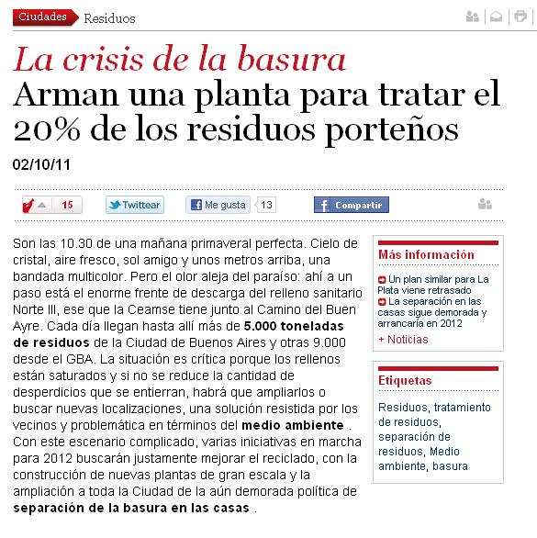
Lead de retrato

Slide 17
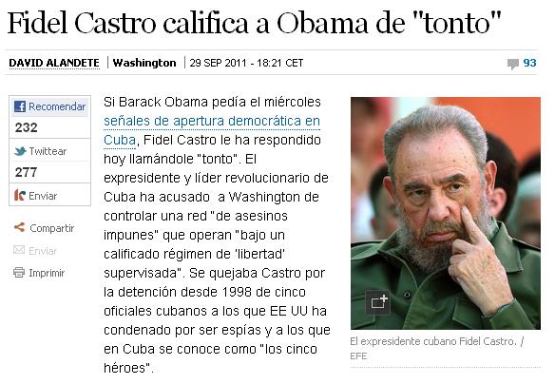
Lead de contraste

Slide 18
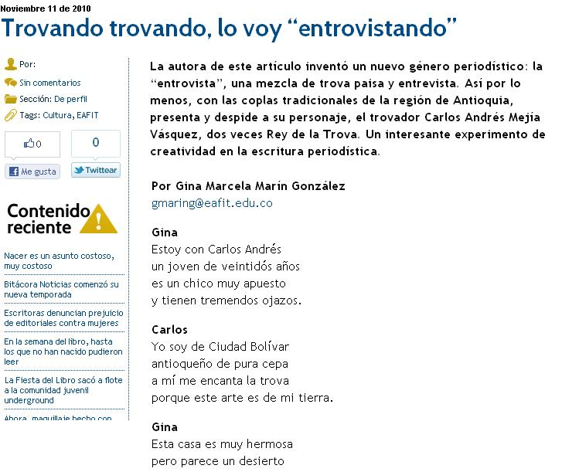
Lead
creativo

